Slide 1

第一章 Java 概述
︳Java程序设计
张 延 孔
825296946@qq.com

Slide 2
本章学习提示
本章的重点
  介绍Java语言应用于网络计算的优点
  Java与C/C++等传统程序设计语言相对的优势
  Java开发环境的配置
  Java的编程规范
Chapter1 Java 概述

Slide 3
目 录
1
Java语言发展简史
2
Java 编 程 环 境
3
Java程序编译执行
4
Java 程 序 结 构
Chapter1 Java 概述

Slide 4
1.1 Java 语言发展简史
Java语言是一门很优秀的语言，具有面向对象、与平台无关、安全、稳定和多线程等优良特性，是目前软件设计中极为健壮的编程语言。
Java语言的出现是源于对独立于平台语言的需要，即这种语言编写的程序不会因为芯片的变化而发生无法运行或出现运行错误。
目前，随着网络的迅速发展，Java语言的优势越显明显，Java已经成为网络时代一门非常重要的语言。
Chapter1 Java 概述

Slide 5
1.1 Java 语言发展简史
程序设计语言分四个发展阶段：
  第一代语言 (1GL) : 二进制机器代码
  第二代语言 (2GL) : 汇编语言 (Low Level Language LLL)
  第三代语言 (3GL): 高级语言 (HLL)
  第四代语言(4GL) : 面向对象语言（OOP ）
    特殊应用程序
    非过程化
  第五代语言：(?)
Chapter1 Java 概述

Slide 6

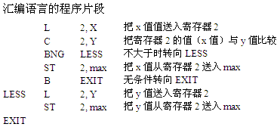
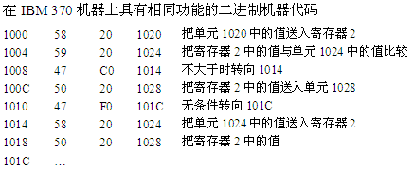
三代语言的比较
第三代语言
第二代语言
第一代语言
Chapter1 Java 概述

Slide 7
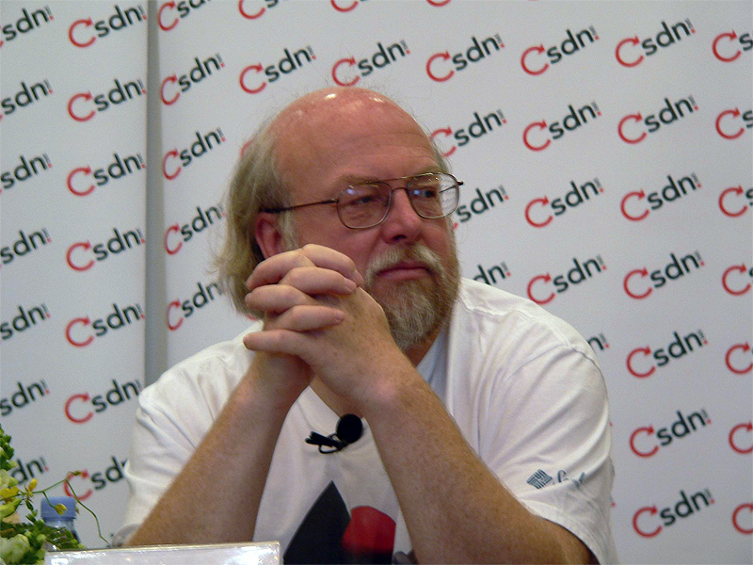

Java 的诞生
1991年，Sun公司有一群异想天开的上层觉得观众点播电视节目是将来的趋势，于是派Jame Gosling 和其他人组成一个团队去研发 。 Jame被Sun公司派给一项开发电视机机顶盒的任务。
机顶盒取名 FirstPerson.
Chapter1 Java 概述
Notes:
为了使这个系统具有可移植性——使它在各种电视台的大型机上都能够运行，
因为当时的大型企业都有自己的系统，而且互不兼容到了无以附加的地步（包括修理系统的螺丝刀都不兼容），
Gosling想了个办法，他先开发一个虚拟机，虚拟机上再用自己开发的新语言编写、试验、运行他的新程序，
这样今后就不用担心新程序无法在各种不同的机器上运行了，只要再在最终运行的大型机上做一个虚拟机就行了。
事实上这是Gosling的天才发明，之后的软件开发人员为了使新软件避免互不兼容的系统都采取了这种做法。

Slide 8
Java 的诞生
但是在1994年，市场前景却没有想象的好，
电视台都不认同观众点播的理念，事后我们知道仅仅事隔一年，这种点播系统的销售变得如火如荼
Oak语言 (来自Gosling窗外的橡树)
-> Silk、Lyric、Java
1995年5月23日Java第一个版本正式发布
2000年12月开始，sun公司相继推出了J2ME、J2SE、J2EE三大平台。如今Java不再是一种纯粹的编程语言，而是一种技术
2014年3月18日Java 8正式版发布，非常重要的大版本，包含了诸多新特性，比如Lambda表达式、新的日期和时间API（JSR 310）、JavaScript引擎Nashorn等等
Chapter1 Java 概述
Notes:
当时已经有了web，有了浏览器，HTML语言可以在不同的电脑系统上通过浏览器显示出相同面貌的web。
这一点启发了Gosling，觉得这正是他们开发的新语言可以应用的地方.

Slide 9
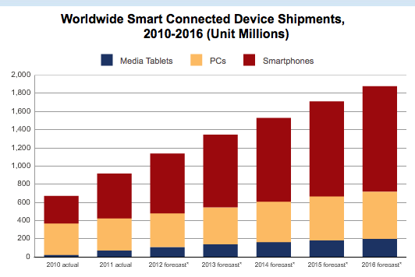
Java 语言的应用
目前，采用 Java 的设备已超过 65 亿，其中包括：
  10 亿多台个人计算机
  21 亿部移动电话以及其他手持式设备
  以及机顶盒、打印机、网络照相机、游戏、汽车导航系统、彩票终端、医疗设备、收费站等
  IDC：Android设备数量2016年超PC
Chapter1 Java 概述

Slide 10
Java 语言的应用前景
1．所有面向对象的应用开发，包括面向对象的事件描述、
处理、综合等
2．移动终端设备，Android
3．计算过程的可视化、可操作化的软件的开发；
动态画面的设计，包括图形图像的调用
4．交互操作的设计(选择交互、定向交互、控制流程等)
5．Internet的系统管理功能模块的设计，
包括Web页面的动态设计、管理和交互操作设计等
6．Intranet(企业内部网 )上的软件开发 (直接面向企业内部用户的软件),J2EE
7．与各类数据库连接查询的 SQL语句实现
8．进行手机通讯和其他的一些嵌入式的开发（比如手机和网络游戏）
9．其它应用类型的程序
Chapter1 Java 概述

Slide 11
Java 语言的特点
简单性
面向对象技术
分布性
健壮性
安全性
体系结构中立
可移植性
解释执行
高性能
多线程
精简的系统，力图用最小的系统实现足够多的功能。无需强大的硬件环境，在小型的机器上便可以良好地运行．
对编程人员，Java非常友善的，无需进行复杂深奥钻研，只要理解一些基本的概念，就能编写出合适的应用程序．
类似 C ++的语法。 易于学习，而又比C ++简单．
Chapter1 Java 概述

Slide 12
Java 语言的特点
简单性
面向对象技术
分布性
健壮性
安全性
体系结构中立
可移植性
解释执行
高性能
多线程
采用了面向对象技术并更加彻底，所有的Java程序和Java applet均是对象
  实现了模块化和信息隐藏
  继承性实现了代码的复用， 使用户可以建立自己的类库
Chapter1 Java 概述

Slide 13
Java 语言的特点
简单性
面向对象技术
分布性
健壮性
安全性
体系结构中立
可移植性
解释执行
高性能
多线程
通过Java提供的类库可以方便地处理TCP/IP协议，用户的应用程序可以通过URL地址访问网络上的其他对象，就像访问本地文件一样简单.
Chapter1 Java 概述

Slide 14
Java 语言的特点
简单性
面向对象技术
分布性
健壮性
安全性
体系结构中立
可移植性
解释执行
高性能
多线程
Java程序在编译及运行程序时，都要进行严格的检查，以消除错误发生的可能性.
作为一种强类型语言， Java 在编译和连接时都进行大量的类型检查，防止不匹配问题的发生.
Chapter1 Java 概述

Slide 15
Java 语言的特点
简单性
面向对象技术
分布性
健壮性
安全性
体系结构中立
可移植性
解释执行
高性能
多线程
作为网络语言， Java 提供足够的安全保 障，并且要防止病毒的侵袭.
严格检查其访问数据的权限.
不允许网络应用程序修改本地数据
下载到用户计算机中的字节代码在执行前要经过工具核实.
由Java运行时的解释器来执行，解释器通过阻止对内存的直接访间来进步提高Java的安全性.
不能使用指针，应用程序便不能计算来非法访问对象的私有成员.
Chapter1 Java 概述

Slide 16
Java 语言的特点
简单性
面向对象技术
分布性
健壮性
安全性
体系结构中立
可移植性
解释执行
高性能
多线程
网络上充满了各种不同类型的机器和操作系统.
为使 Java 程序能在网络的任何地方运行，解释器生成与体系结构无关的字节码结构的文件格式，他们只需提供相应的Java 运行系统，便能在任何种类的处理器上运行.
Java 语言产生的动机！
Chapter1 Java 概述

Slide 17
Java 语言的特点
简单性
面向对象技术
分布性
健壮性
安全性
体系结构中立
可移植性
解释执行
高性能
多线程
体系结构中立使得Java程序具有可移植性.
同时，Java的类库也具有可移植性，可以在不同平台下使用.
另外，Java的编译器由Java语言实现，运行器由标准C实现，因此Java本身也具有可移植性.
Chapter1 Java 概述

Slide 18
Java 语言的特点
简单性
面向对象技术
分布性
健壮性
安全性
体系结构中立
可移植性
解释执行
高性能
多线程
Java解释器直接对Java字节码解释执行，字节码本身包含了许多编译时产生的信息，使连接过程更加简单.
Chapter1 Java 概述

Slide 19
Java 语言的特点
简单性
面向对象技术
分布性
健壮性
安全性
体系结构中立
可移植性
解释执行
高性能
多线程
尽管是解释执行，但具有非常高的性能，在些特定的CPU上，Java 字节码可极快速地转换成机器码，让人几乎无法感觉到它是在解释执行.
由于Java 字节码格式的设计针对着机器码的转换，实际转换时相当简便，自动的寄存器分配与编译器对字节码的一些优化可使之生成高质量的代码.
Chapter1 Java 概述

Slide 20
Java 语言的特点
简单性
面向对象技术
分布性
健壮性
安全性
体系结构中立
可移植性
解释执行
高性能
多线程
多任务操作系统->多线程
多线程是这样一种机制，它允许在程序中并发执行多个指令流，每个指令流都称为一个线程，彼此间互相独立.
多个线程执行是并发的，是在逻辑上“同时”，而不管是否是物理上的“同时”.
多线程和传统单线程程序设计最大的区别在于，由于各个线程的控制流彼此独立，使得各个线程之间的代码是乱序执行的，由此带来的线程调度，同步等问题，将在以后探讨.
Chapter1 Java 概述
Notes:
可以同一时间执行多个程序的操作系统，在自己的电脑上面，你是不是一边听歌，一边聊天还一边看网页呢？但实际上，并不上cpu在同时执行这些程序，cpu只是将时间切割为时间片，然后将时间片分配给这些程序，获得时间片的程序开始执行，不等执行完毕，下个程序又获得时间片开始执行，这样多个程序轮流执行一段时间，由于现在cpu的高速计算能力，给人的感觉就像是多个程序在同时执行一样。

Slide 21
Java 语言的特点 – 总结
平台无关性
Java 特点
完全的面向对象
多线程
Chapter1 Java 概述

Slide 22
目 录
1
Java 语言发展简史
2
Java 编 程 环 境
3
Java程序编译执行
4
Java 程 序 结 构
Chapter1 Java 概述

Slide 23
Java 编程环境 - JDK
最基本的开发工具JDK：
  http://www.oracle.com/technetwork/java/javase/downloads/index.html 网站免费下载
  建议用jdk6（jdk7、jdk8也可以，但不是必须）
Java程序要进行编译运行必须有JRE和API
  JRE: Java Runtime Envirnment
  JVM: Java Virtual Machine
  API: Application Program Interface
Chapter1 Java 概述

Slide 24
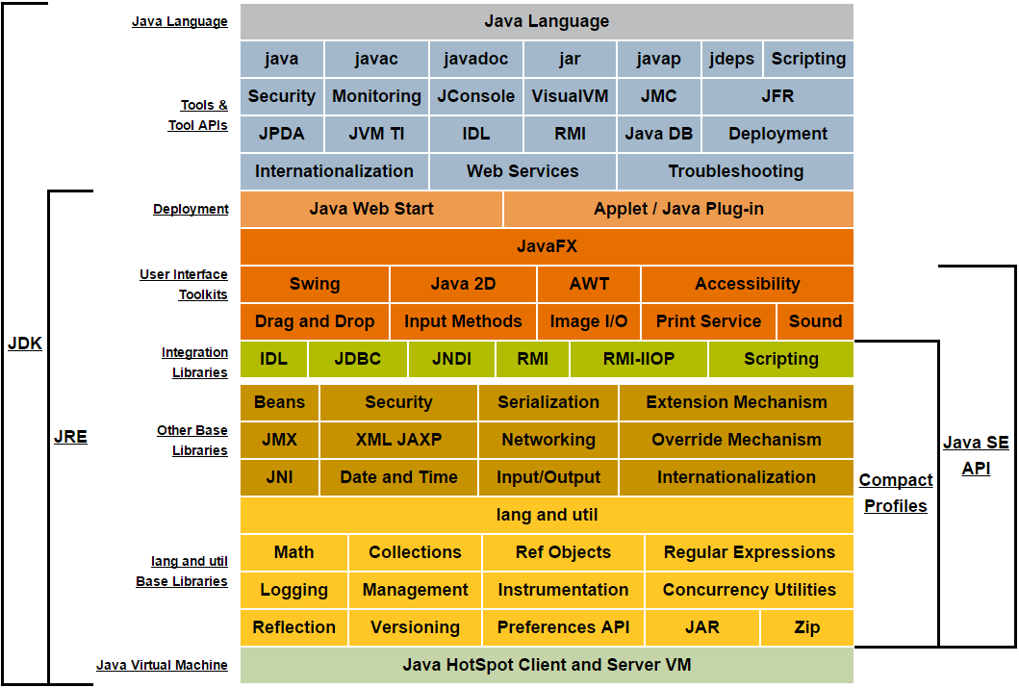
Java Platform Standard Edition 8 Documentation ： http://docs.oracle.com/javase/8/docs/
Chapter1 Java 概述

Slide 25
Java 编程环境 - 环境变量
系统环境变量Path 值的设置
  环境变量PATH
    SDK平台提供的Java编译器（javac.exe）和Java解释器（java.exe）等位于Java安装目录的bin文件夹中，为了能在任何目录中使用编译器和解释器，应在系统特性中设置Path.
  环境变量CLASSPATH
    SDK的安装目录的jre文件夹中包含着Java应用程序运行时所需要的Java类库，这些类库被包含在jre\lib目录下的压缩文件rt.jar中 .
Chapter1 Java 概述

Slide 26
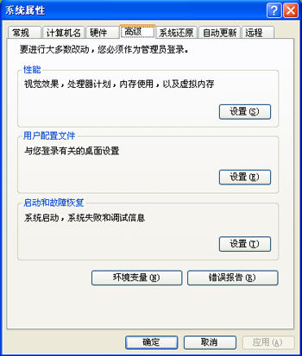
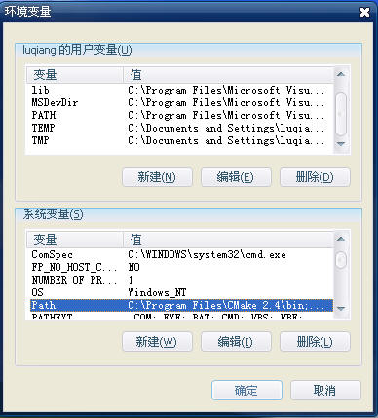
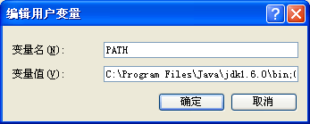
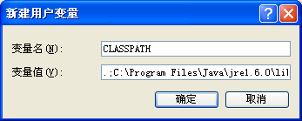
环境变量设置
对于Win2k、Win2k3、WinXP，用鼠标右键点 击“我的电脑”，弹出菜单，然后选择属性，弹出“系统特性”对话框，再单击该对话框中的高级选项，然后点击按钮“环境变量”，添加如下的系统环境变量
Chapter1 Java 概述

Slide 27




Java程序编辑器
JAVA源程序的编辑
  由任意一种文字编辑器如windows的写字板
  开源 Eclipse
  Sun NetBeans
  Micrsoft Visual J++
  Borland JBuilder
  IBM Virtual age
Chapter1 Java 概述

Slide 28
目 录
1
Java 语言发展简史
2
Java 编 程 环 境
3
Java程序编译执行
4
Java 程 序 结 构
Chapter1 Java 概述

Slide 29
Java的编译过程
与其他程序设计语言有很大的不同
例如像C++这样的语言在编译时，与机器的硬件平台信息密不可分。编译程序通过查表将所有对符号的引用转换为特定的内存偏移以以保证程序运行，编译结果是可执行的代码。
Java 编译器不将对变量和方法的引用编译为数值引用。也不确定程序执行过程中的内存布局，而是将这些符号引用信息保留在一种扩展名为.class 的字节码文件中。
这种文件的最大特点就是不包含硬件的信息.因此这种字节码文件还不能在机器上执行。
Chapter1 Java 概述

Slide 30
Java和C/C++ 的差异
 | Java | C | C++
是否解释执行 | 是 | 否，编译式 | 否，编译式
编译后是否产生机器码 | 否，产生一种接近机器码的字节码 | 是 | 是
是否跨平台 | 是 | 否，必须根据计算机平台改变程序 | 否，必须根据计算机平台改变程序
运行速度 | 较C/C++稍慢 | 快 | 快
是否有指针类型 | 否，使用对象引用来代替指针 | 是 | 是
是否具备继承功能 | 允许单一继承 | 否 | 允许多重继承
Chapter1 Java 概述

Slide 31
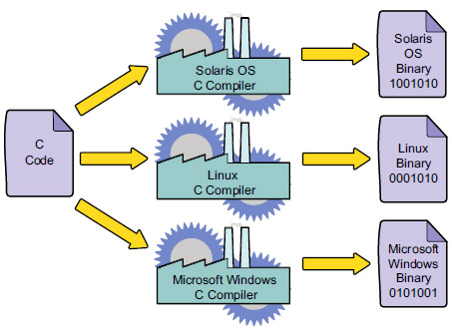
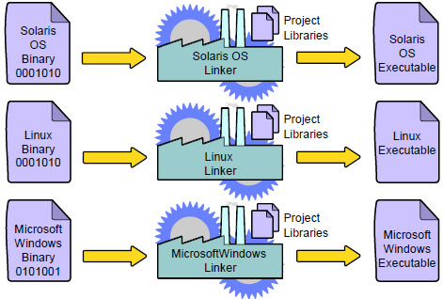
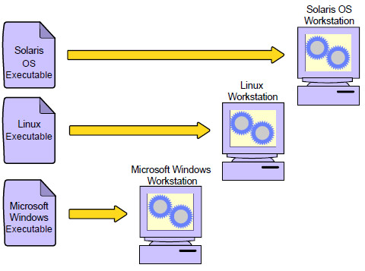
与C\C++语言的不同
Chapter1 Java 概述

Slide 32
Java的编译过程 - 2
传统的解释性语言如 BASIC 在解释执行的时候．是直 接将源程序一条一条的通过解释器进行词法分析、语法分析等过程最终翻译为本地的机器指令，并真正在CPU上执行
Java解释过程是通过Java虚拟机读取Java宇节码文件，然后将其转换成和系统硬件相关的本地指令，最终在CPU上执行
Java虚拟机是使字节码文件具有跨平台能力的核心结构，包含了对Java字节码进行翻译的解释器。该解释器解释执行字节码的过程分为三步进行代码的装入、代码的校验和代码的执行
因为这种特殊的编译和解释过程，使得Java 这种语言具有了平台无关性和安全性。特性的关键就在于Java字节码的设计
Chapter1 Java 概述

Slide 33
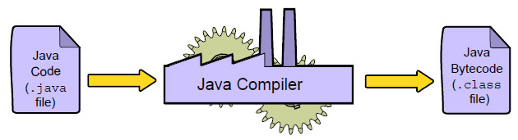
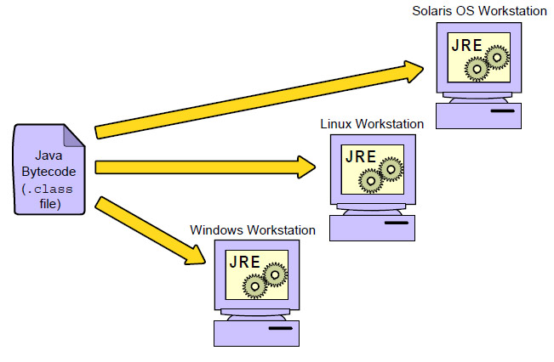
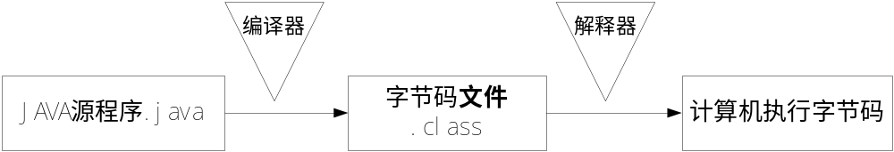
Java程序的执行流程
Chapter1 Java 概述

Slide 34
Java的编译过程 - 3
编译 当创建了Hello.java这个源文件后，就要 使用Java编译器（javac.exe）对其进行编译。
  D:\javacode\>javac HelloWorld.java
运行 Java应用程序必须通过Java虚拟机中的Java解释器（java.exe）来解释执行其字节码文件。Java应用程序总是从主类的main方法开始执行。因此，必须如下运行Java应用程序：
  D:\javacode\>java HelloWorld
Chapter1 Java 概述

Slide 35
Java程序的执行流程
Java Application 和 Java Applet
Java 程序
Java Application
--
Java应用程序
Java Applet
--
Java小程序
Chapter1 Java 概述

Slide 36
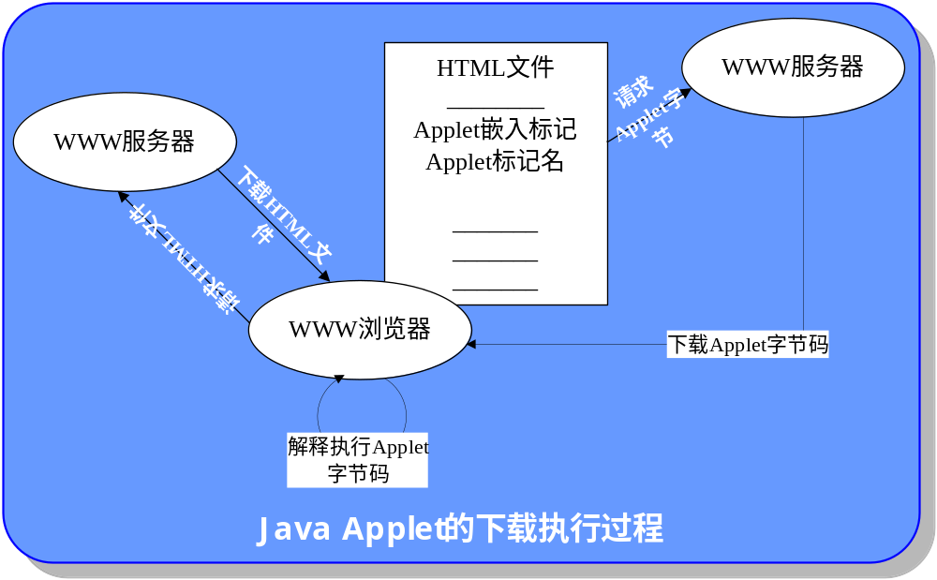
Java Applet
Applet是Java的小应用程序，它是动态、安全、 跨平台的网络应用程序。Java Applet嵌入HTML（超文本标记性语言）语言，通过主页发布到Internet。
Chapter1 Java 概述

Slide 37
First C/C++ Program - Application
// C语言版
#include <stdio.h>
int main (int argc, char *argv[ ])
{
printf("Hello World\n");
return 0;
}
// C++版
#include <iostream>
using namespace std;
int main()
{
cout << "Hello World!";
return 0;
}
Chapter1 Java入门

Slide 38
目 录
1
Java 语言发展简史
2
Java 编 程 环 境
3
Java程序编译执行
4
Java 程 序 结 构
Chapter1 Java 概述

Slide 39
走近Java程序
Java 程序结构
  |包
  |----文件
  |----------类
  |----------------成员（成员变量，方法）
  |-------------------------语句
  |-------------------------------------表达式
package
import
类和接口声明
Chapter1 Java 概述

Slide 40
走近Java程序
类定义
  在java中每一个方法和变量都存在于类中，java不支持全局的变量和方法，所以类的定义是非常重要的.
  定义：
  关键字 类名
  class HelloWorld
Chapter1 Java 概述

Slide 41
走近Java程序
主方法main()
  一个java application程序的入口.
  public static void main(String[] args)
  一个java application程序必须包含的一部分.
  public 指明这个 main 方法可以被所有的对象使用 (can be called by any object)
  static 指明这个 main 方法是一个类方法.
  void 指明这个 main 方法不返回任何值.
  参数String[] args 是一个命令行参数.
Chapter1 Java 概述

Slide 42
走近Java程序
注释
  Java application中的注释有三种
  /* text */
  编译器忽略从 /*到 */的所有文字.
  /** documentation */
  用于自动生成代码说明文档，编译器忽略文档documentation注释的所有文字.
  // text
  编译器忽略//之后本行的所有文字.
Chapter1 Java 概述

Slide 43
走近Java程序
输出
  System.out.print();
  System.out.println();
输入(import java.util.Scanner;)
  Scanner sc = new Scanner(System.in);
  int age = sc.nextInt();
  String name = sc.next();
  String name = sc.nextLine();
  float salary = sc.nextFloat();
Chapter1 Java入门

Slide 44
本章总结
Java 语言发展
Java 特点
Java VS C++
Java 程序编译运行过程
Java 开发环境配置与工具使用
简单Java 程序实例
Chapter1 Java 概述

Slide 45
作业要求
以电子方式提交
  问答题写在 word 文档中（NO WPS）
  编程题写在 .java源代码中
  注释行不得少于总行数的20%
每人每章一个目录
  命名方式 “学号+姓名+章节号”
每两章交一次
相应章节结束后一周内，学委收齐后提交
作业邮箱： 825296946@qq.com
Chapter1 Java 概述

Slide 46



作业的要求
以“学号+姓名”为命名方式建立文件夹
  例如：
每一章建立一个文件夹
本章作业的源程序 和 问答题解答放于其中
  例如：
Chapter1 Java 概述

Slide 47
作业与练习
Java 语言有哪些特点？
Java平台是什么？其运行原理与一般的操作平台有何不同？
何为字节码？采用字节码的最大好处是什么？
如何建立和运行Java程序？
编写并运行一个Java程序，使其输出：
I like Java very much.
Chapter1 Java 概述

Slide 48
Thank You !

